Slide 1
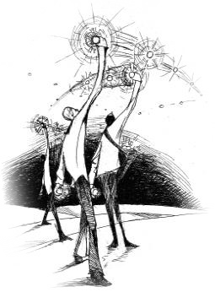
A 2021. évi országos kompetenciamérés eredményei
matematikából és
szövegértésből
A 2021/2022. tanévben megjelent eredmények rövid összefoglalója

Slide 2
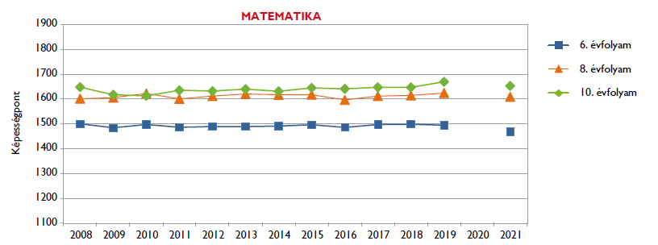
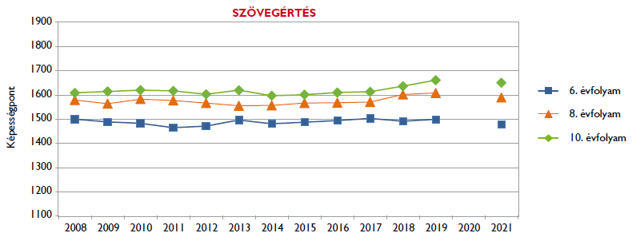
Országos eredmények

Slide 3
Összefoglaló
10. évfolyam | 2015 | 2016 | 2017 | 2018 | 2019 | 2021
 | MATEMATIKA
Országos eredmény | 1645 | 1641 | 1647 | 1647 | 1670 | 1653
4 évfolyamos gimnázium | 1738 | 1733 | 1735 | 1733 | 1747 | 1733
I. Béla Gimnázium | 1753 | 1710 | 1733 | 1699 | 1723 | 1698
 | SZÖVEGÉRTÉS
Országos eredmény | 1601 | 1610 | 1613 | 1636 | 1661 | 1651
4 évfolyamos gimnázium | 1708 | 1716 | 1711 | 1735 | 1749 | 1738
I. Béla Gimnázium | 1705 | 1674 | 1694 | 1674 | 1724 | 1721

Slide 4
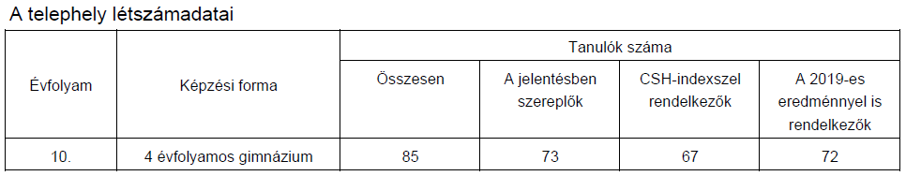
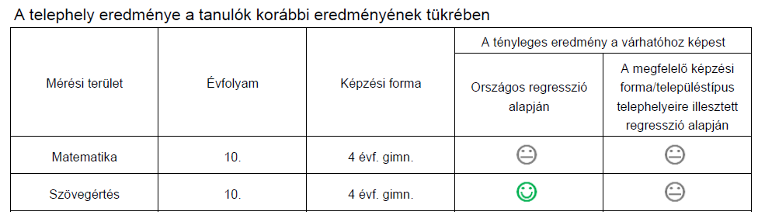

Slide 5
A matematikai teszt eredményei

Slide 6
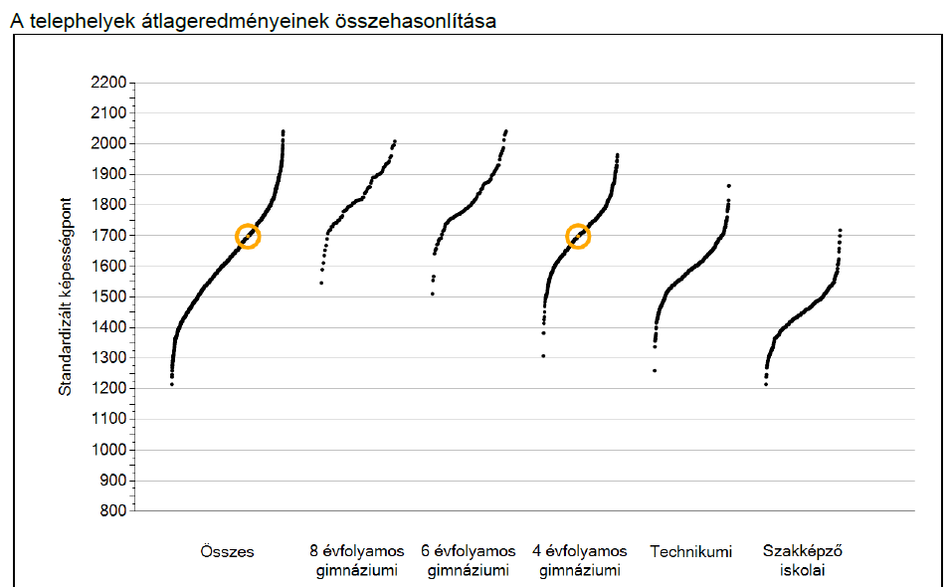
Gimnáziumi átlageredményünk a felmérésben részt vett többi iskola eredményeihez viszonyítva (nálunk1698 pont)

Slide 7
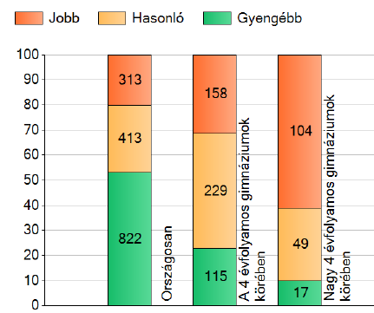
A mi gimnáziumunkhoz képest szignifikánsan jobban, hasonlóan, illetve gyengébben teljesítő 4 évfolyamos gimnáziumok száma és aránya
2019
2021

Slide 8
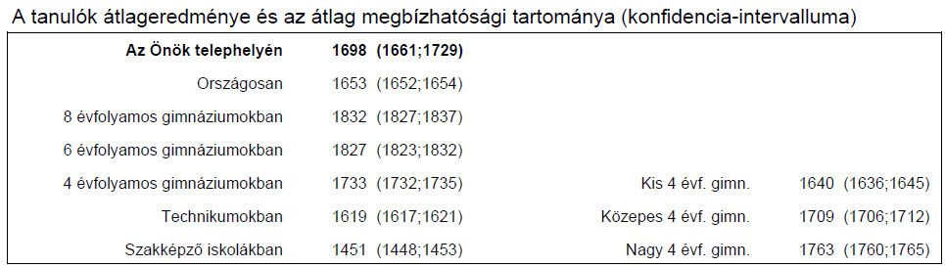

Slide 9
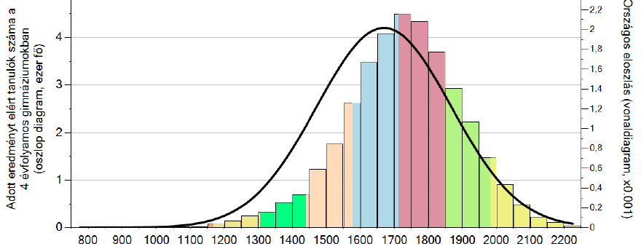
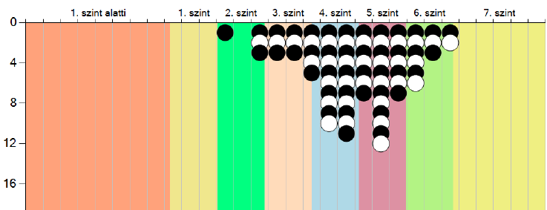

Slide 10
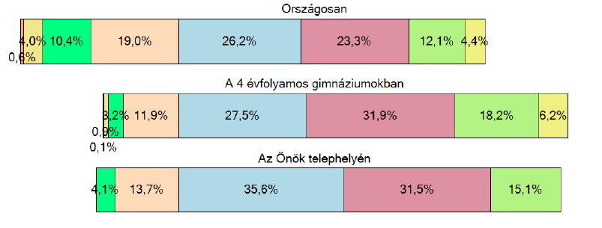
Tanulók képességszintek szerinti százalékos megoszlása a 4 évfolyamos gimnáziumokban és a mi iskolánkban

Slide 11
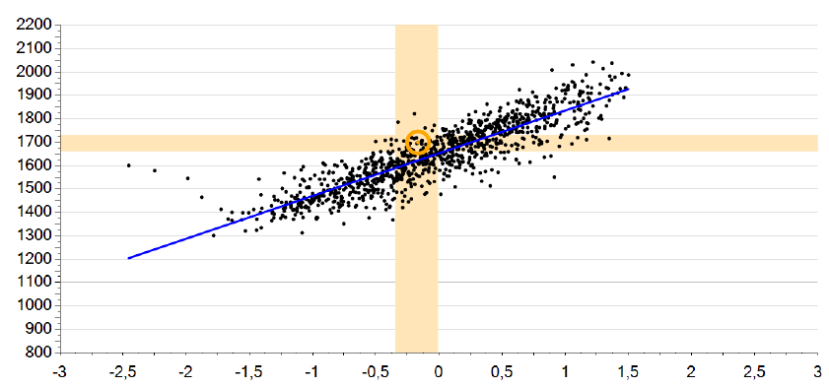
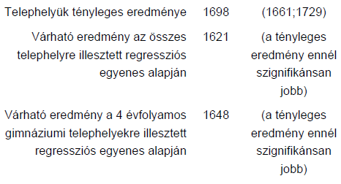
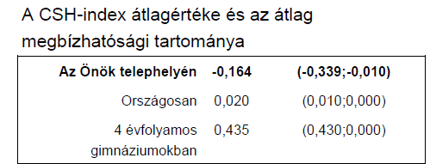
Diákjaink várható és tényleges teljesítménye (saját korábbi, és CSH)

Slide 12
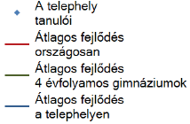
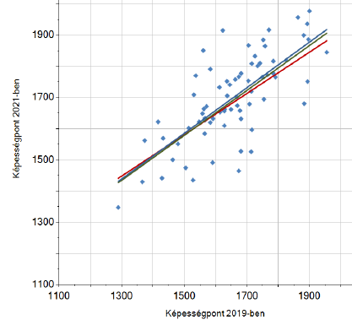
A tanulók fejlődése 2019 és 2021 között a gimnáziumunkban

Slide 13
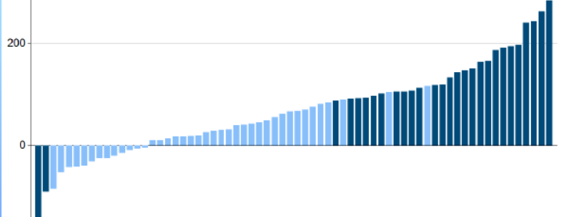
A tanulók fejlődése
2021
2019

Slide 14
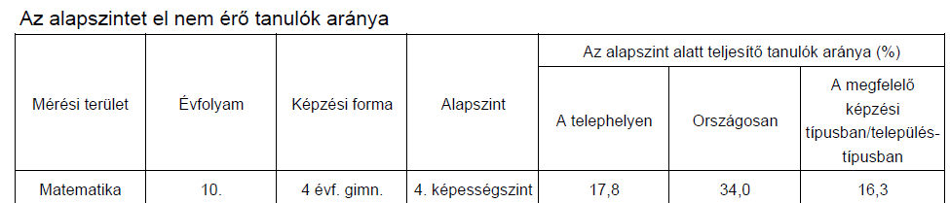
2021-ben
2019-ben

Slide 15
összetettebb vagy kevésbé ismerős, újszerű szituációjú, több lépéses
feladatok megoldása
• konkrét problémaszituációkat egyértelműen leíró modellek hatékony
alkalmazása, a modellek alkalmazhatóság feltételeinek meghatározása
• különböző, akár szimbolikus adatmegjelenítések kiválasztása és egyesítése,
azok közvetlen összekapcsolása a valóságos szituációk különböző
aspektusaival
• értelmezés és gondolatmenet röviden leírása
Alapszint:

Slide 16


Slide 17
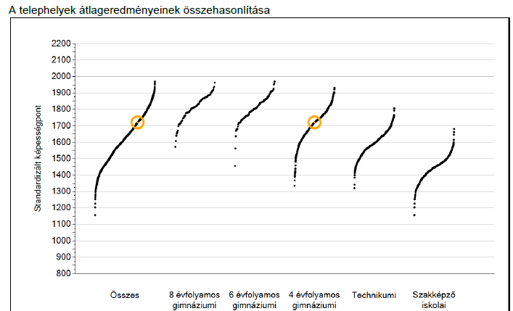
Gimnáziumunk átlageredménye a felmérésben részt vett többi iskola eredményeihez viszonyítva (nálunk 1721 pont)

Slide 18
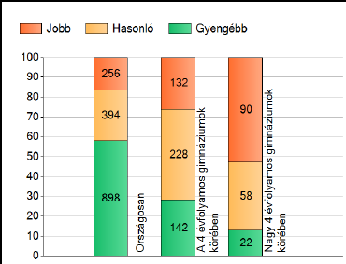
Iskolánkhoz képest átlagosan szignifikánsan jobban, hasonlóan, illetve gyengébben teljesítő 4 évfolyamos gimnáziumok száma és aránya
2019
2021

Slide 19
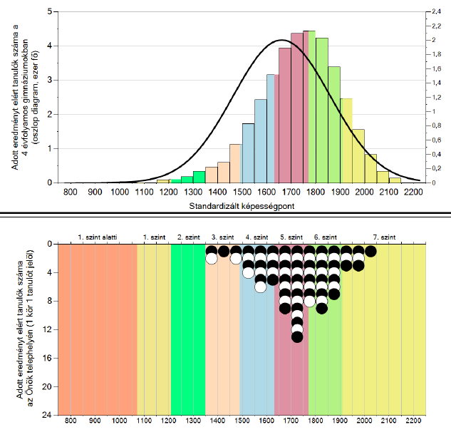

Slide 20
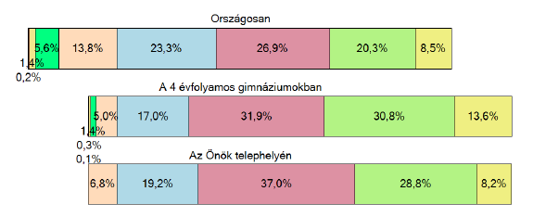
Tanulók képességszintek szerinti százalékos megoszlása a 4 évfolyamos gimnáziumokban és a mi iskolánkban

Slide 21
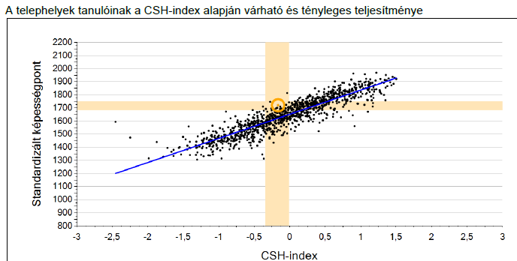
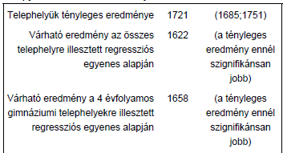

Diákjaink várható és tényleges teljesítménye szövegértésből

Slide 22
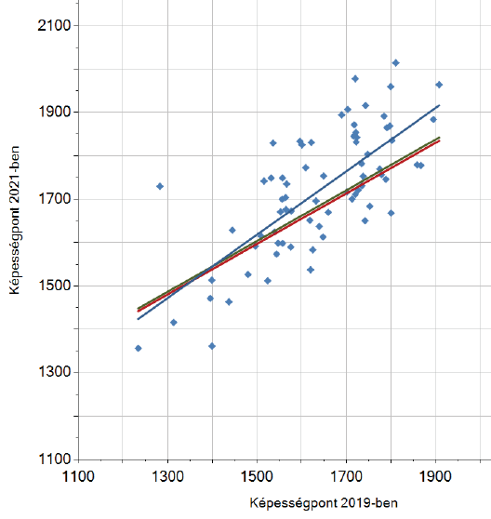
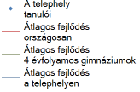
A tanulók fejlődése 2019 és 2021 között gimnáziumunkban szövegértés

Slide 23
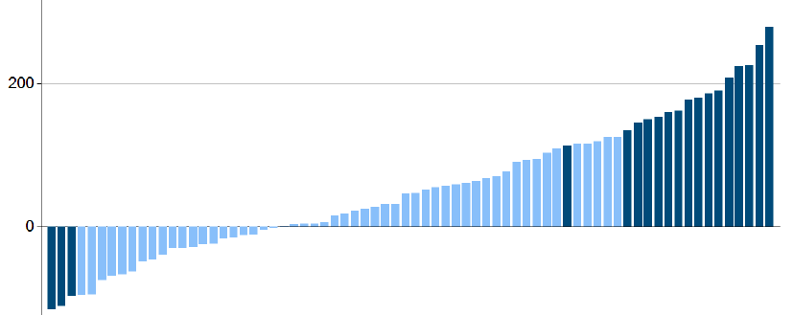
A tanulók fejlődése
2021
2019

Slide 24
2021-ben:
2019-ben:

Slide 25
Alapszint:
a szövegben elszórt, explicite információk azonosítása, összekapcsolása, rendezése; félrevezető információ kiszűrése
• a szereplők szándékai közötti különbség felismerése, a szereplők motivációinak magyarázata; a szöveg információi és a mindennapi élet egy speciális vetülete közötti különbség felismerése; következtetés levonása a szöveg és a mindennapi élet információinak integrálásával figyelmet elvonó információk között eligazodva; a szöveg időrendjének helyreállítá-sa; egy történet két változata közötti hasonlóság,
egy szövegrészlet céljának felismerése; a szövegben alkalmazott speciá-lis jelrendszerek működésének felismerése; a szöveg szerkezetének és fő tartalmi egységeinek felismerése; az ismétlés és a hasonlat szerepének magyarázata; értékítélet alkotása a szöveg egy tartalmi vagy stilisztikai eleméről, és ennek magyarázata; egy hétköznapi probléma megoldása a szöveg tartalmi elemeinek felhasználásával; a gúny tárgyának felismerése; idegen kifejezés jelentésének felismerése; a cím magyarázata

Slide 26
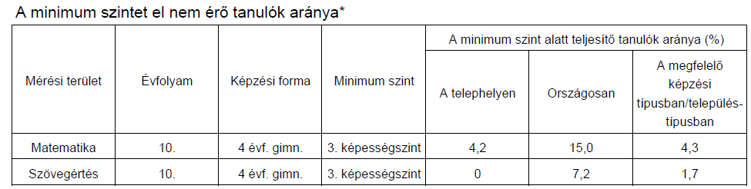
ELŐÍRT MINIMUM VISZONYÍTÁSA
BAJ, HA a 10. évfolyamon a tanulók legalább fele szövegértésből és legalább fele matematikából nem érte el a 3. képességszintet.
2019
2018

